Slide 1
স্বাগতম

Slide 2
শিক্ষক পরিচিতি
রুবাইয়া সুলতানা
সহকারি শিক্ষক
হাফিজ আহমেদ উচ্চ বিদ্যালয়
একবাড়িয়া, বরুড়া , কুমিল্লা

Slide 3
পাঠ পরিচিতি
শ্রেনিঃ নবম-দশম
বিষয়ঃ রচনা সম্ভার
আজকের পাঠঃ প্রবন্ধ রচনা

Slide 4
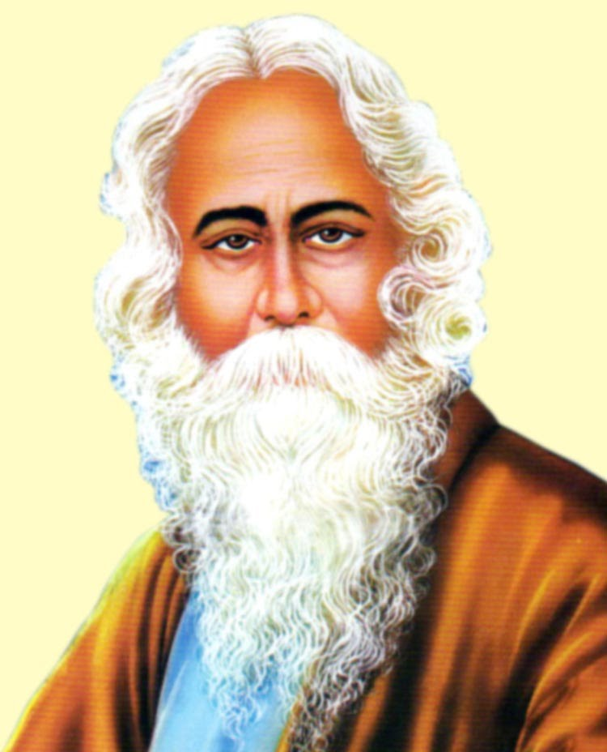
ছবির ব্যক্তিটি কে?
রবীন্দ্রনাথ ঠাকুর

Slide 5
রচনা
“বিশ্বকবি রবীন্দ্রনাথ ঠাকুর”

Slide 6
শিখনফল
এই পাঠ শেষে শিক্ষার্থীরা ---
রবীন্দ্রনাথ ঠাকুর এর জন্ম সাল ও জন্মস্থানের নাম বলতে পারবে
তাঁর রচিত কাব্যগ্রন্থ গুলোর নাম বলতে পারবে
তাঁর কর্মময় জীবন সম্পর্কে বর্ণনা করতে পারবে

Slide 7
“আমার সোনার বাংলা, আমি তোমায় ভালোবাসি”
রবীন্দ্রনাথ ঠাকুর

Slide 8
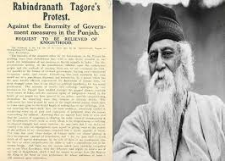
বাঙালি মনীষার এক আশ্চর্য প্রকাশ কবি রবীন্দ্রনাথ ঠাকুর। সত্য, সুন্দর, কল্যাণ এই তিন বিশ্বজনীন বোধের উপরই তাঁর সমগ্র সৃষ্টিকর্ম প্রতিষ্ঠিত।

Slide 9
জন্ম
রবীন্দ্রনাথের জন্ম ২৫শে বৈশাখ ১২৬৮ বাংলা, ৭ই মে ১৮৬১ খ্রিস্টাব্দে কলকাতার জোড়াসাঁকোর ঠাকুর পরিবারে। তাঁর পিতার নাম মহর্ষি দেবেন্দ্রনাথ ঠাকুর এবং মাতার নাম সারদা দেবী।

Slide 10
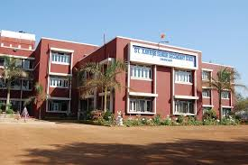
কলকাতার বিখ্যাত সেন্ট জেভিয়ার্স স্কুলে রবীন্দ্রনাথ কিছুদিন পড়াশোনা করেন।

Slide 11
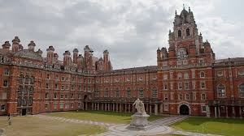
লন্ডন বিশ্ববিদ্যালয় থেকে তিনি ব্যারিস্টারি পড়েন।

Slide 12
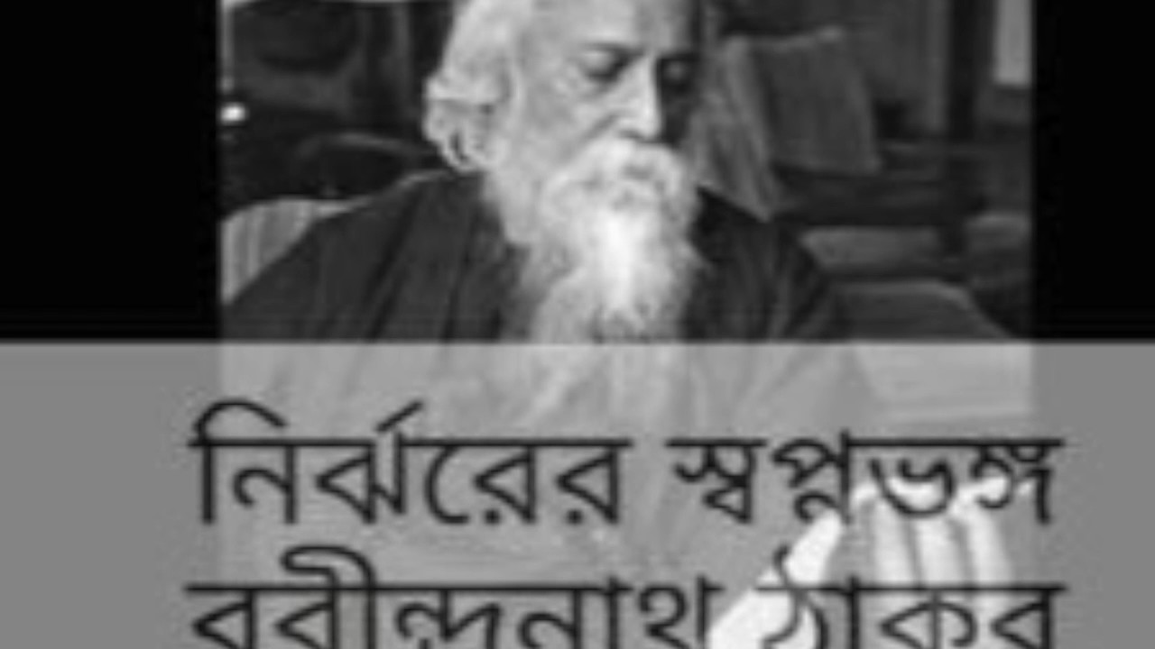
১৮৮২ সালে কলকাতা ১০ নং সদর স্ট্রিটে অবস্থানকালে তিনি “নির্ঝরের স্বপ্নভঙ্গ” কবিতাটি রচনা করেন।

Slide 13
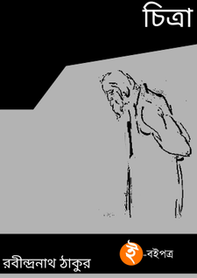
মানসী, সোনারতরী, চিত্রা রবীন্দ্রনাথ ঠাকুরের বিখ্যাত কাব্যগ্রন্থ।

Slide 14
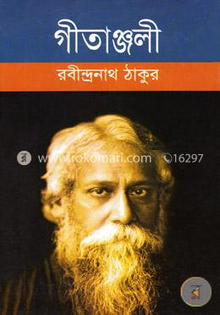
রবীন্দ্রনাথ ঠাকুর “গীতাঞ্জলী” কাব্যগ্রন্থের জন্য ১৯১৩ সালে নোবেল পুরস্কার লাভ করেন।

Slide 15
১৯১৯ সালে জালিয়ানওয়ালাবাগ হত্যাকাণ্ডের প্রতিবাদে রবীন্দ্রনাথ ইংরেজদের দেয়া “নাইট” উপাধি ত্যাগ করেন।

Slide 16
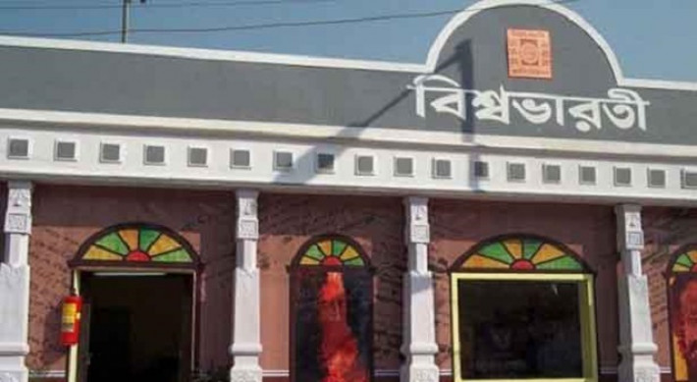
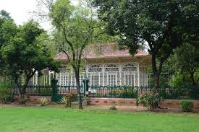
তিনি ১৯২১ সালে “বিশ্বভারতী” ও ১৯২২ সালে “শান্তিনিকেতন” প্রতিষ্ঠা করেন

Slide 17
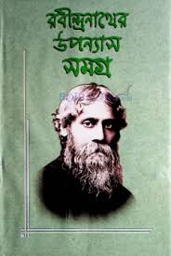
২২শে শ্রাবণ ১৩৪৮ বাংলা, ৭ই আগস্ট ১৯৪১ খ্রিস্টাব্দে ৮০ বছর বয়সে রবীন্দ্রনাথ ঠাকুর কলকাতায় পরলোকগমন করেন।

Slide 18
মূল্যায়ন
১। রবীন্দ্রনাথ ঠাকুর কত সালে জন্মগ্রহণ করেন?
২। রবীন্দ্রনাথ ঠাকুর কত সালে কোন কাব্যের জন্য নোবেল পুরস্কার লাভ করেন?
৩। তিনি কত সালে “বিশ্বভারতী” ও “শান্তিনিকেতন” প্রতিষ্ঠা করেন?

Slide 19
বাড়ির কাজ
রবীন্দ্রনাথ ঠাকুর এর সাহিত্য সাধনা ও কর্মময় জীবন সম্পর্কে ১০ টি বাক্য লিখে আনবে ।

Slide 20
ধন্যবাদ

